Slide 1

TehranIT.Net

Slide 2
.NET Core
.NET Framework
چـــــیــــست؟

Slide 3
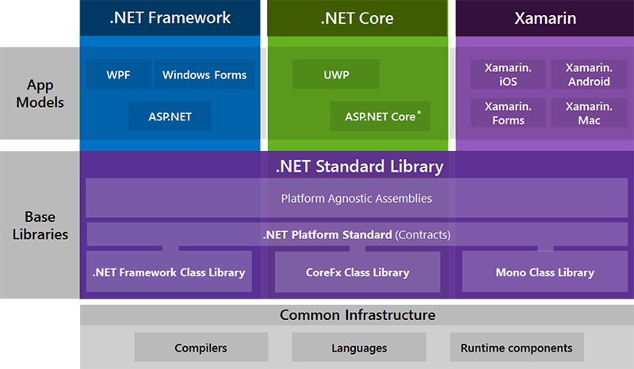

Slide 4

.NET Framework
یک فریمورک توسعه نرم افزار برای ساخت و اجرای برنامه های کاربردی در محیط ویندوز است

Slide 5

.NET Framework
.NET
این فریم‌ورک در سال ۲۰۰۲ عرضه شد و به مرور زمان به‌روزرسانی و توسعه پیدا کرده است.
این فریمورک ابزارها و زیرساخت‌های لازم برای توسعه و اجرای برنامه‌های
ویندوزی، وب، و سرویس‌های ویندوزی را برای ما فراهم می‌کند

Slide 6
.NET Framework
.NET
NET Framework. روی سیستم‌عامل ویندوز اجرا می‌شود و به این سیستم‌عامل وابستگی دارد

Slide 7
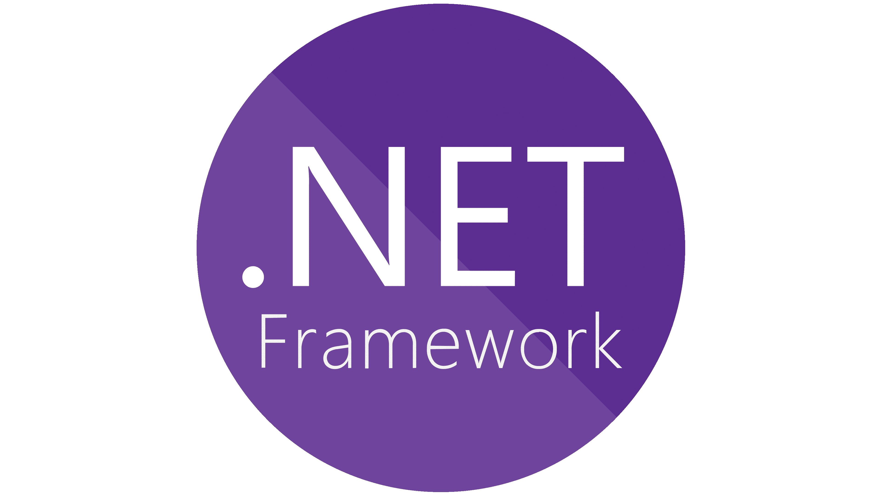
.NET CORE
.NET CORE
.NET
دات نت فریمورک، یک ابزار با محدودیت‌‌‌‌‌‌‌‌‌‌‌‌‌‌‌‌های جدی بود و مهم‌‌‌‌‌‌‌‌‌‌‌‌‌‌‌‌ترین ضعف آن این بود که تنها در سیستم‌‌‌‌‌‌‌‌‌‌‌‌‌‌‌‌عامل ویندوز قابلیت اجرا داشت

Slide 8




.NET CORE
.NET CORE
.NET
در سال ۲۰۱۶ این شرکت ابزار برنامه‌نویسی چندپلتفرمی و منبع باز .NET Core را به بازار عرضه کرد که روی تمامی پلتفرم‌‌‌‌‌‌‌‌‌‌‌‌‌‌‌‌های رایج در دنیا، قابل‌استفاده است.

Slide 9

.NET CORE
.NET CORE
.NET
البته .NET CORE بعد ها به ... تغییر نام داد
.NET 5
.NET 6
.NET 7
.NET 8

Slide 10

در حال حاضر . NET Core نسبت به.NET Framework برتری دارد و مایکروسافت توصیه می‌کند کهNET 8 . یا نسخه‌های بالاتر مهاجرت کنید.

